Slide 1
LẬP TRÌNH WEB PHP NÂNG CAO
GV: Trần Thanh Tuấn

Slide 2
Giới thiệu Laravel Framework
Mô hình MVC
Laravel Framework

Slide 3
Mô hình MVC
Model
Đối tượng mô tả dữ liệu
Nghiệp vụ logic
Truy xuất cơ sở dữ liệu
View
Hiển thị thông tin
Tương tác với người dùng
Controller
Điều hướng yêu cầu từ người dùng

Slide 4

Mô hình MVC
Model – View – Controller
Database
Model
request
Data Object
return
send
Model Data Object
Controller
View
send
Formatted Reponse
Http Reponse
Http Request

Slide 5
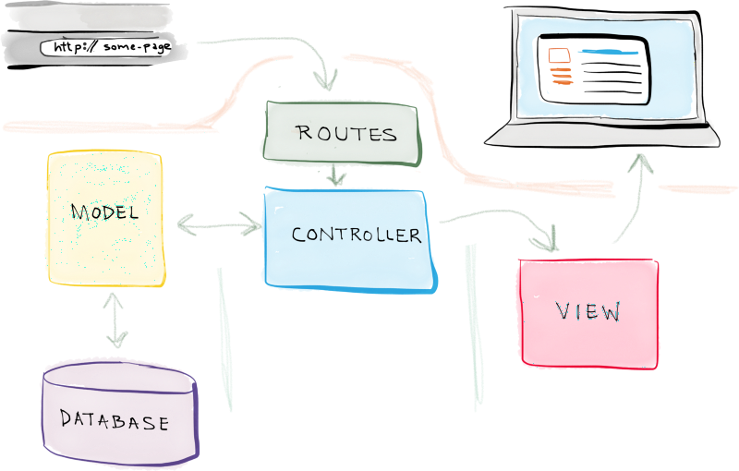
Mô hình MVC
Model – View – Controler

Slide 6
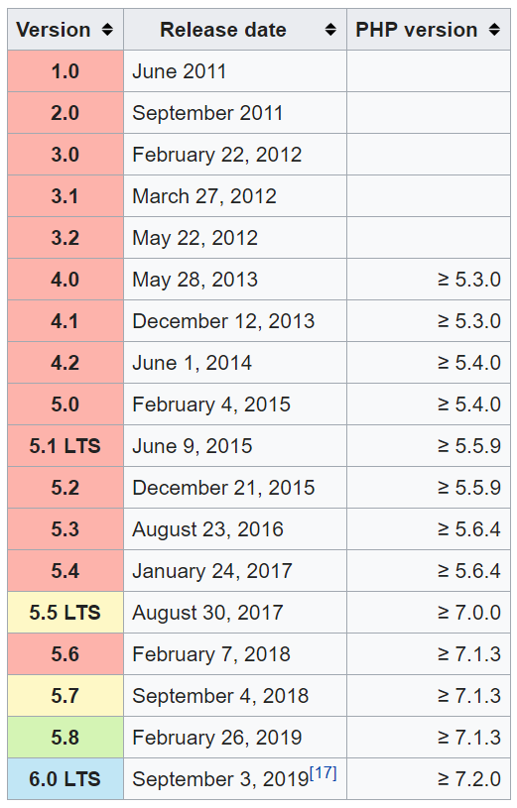

Laravel Framework
Taylor Otwell
2011
MVC
Notes:
Taylor Otwell, a .net developer in Arkansas, was using CodeIgniter when the first seeds of Laravel were planted.. “I couldn’t add all the features I wanted,” he says, “without mangling the internal code of the framework.” He wanted something leaner, more simple, and more flexible.

Slide 7
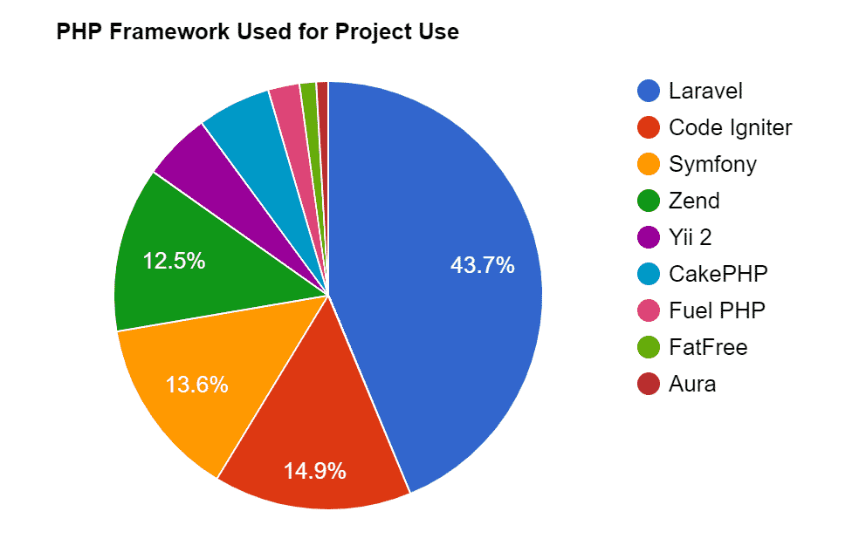
Laravel Framework

Slide 8
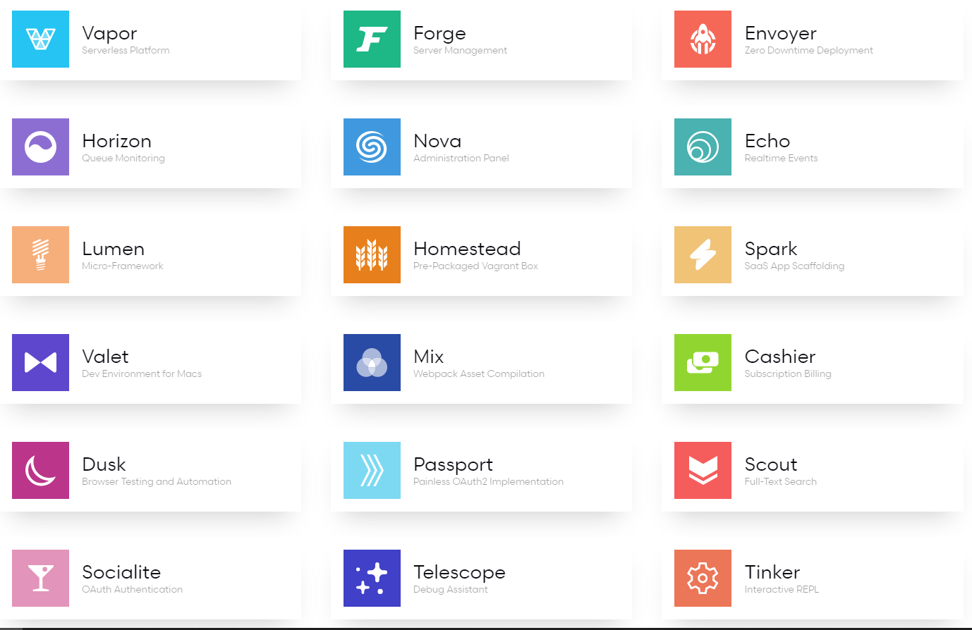
Laravel Framework
Hệ sinh thái Laravel

Slide 9
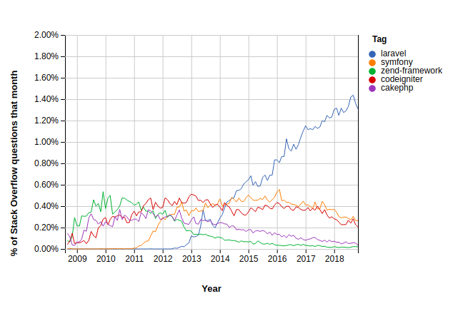
Laravel Framework

Slide 10
Laravel Framework
Laravel 5.8
PHP >= 7.1.3
BCMath PHP Extension
Ctype PHP Extension
JSON PHP Extension
Mbstring PHP Extension
OpenSSL PHP Extension
PDO PHP Extension
Tokenizer PHP Extension
XML PHP Extension

Slide 11



Laravel Framework
Cài đặt môi trường phát triển ứng dụng Laravel
PHP
MySQL
Composer
https://getcomposer.org/Composer-Setup.exe

Slide 12
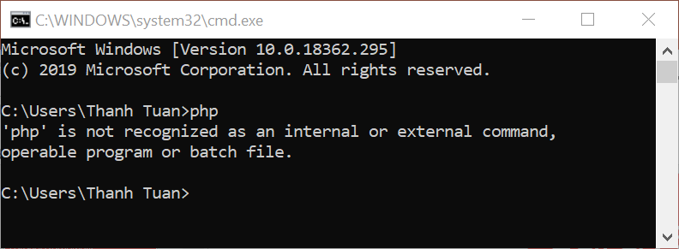
Laravel Framework
Cài đặt biến môi trường cho lệnh php
Chưa có lệnh php

Slide 13
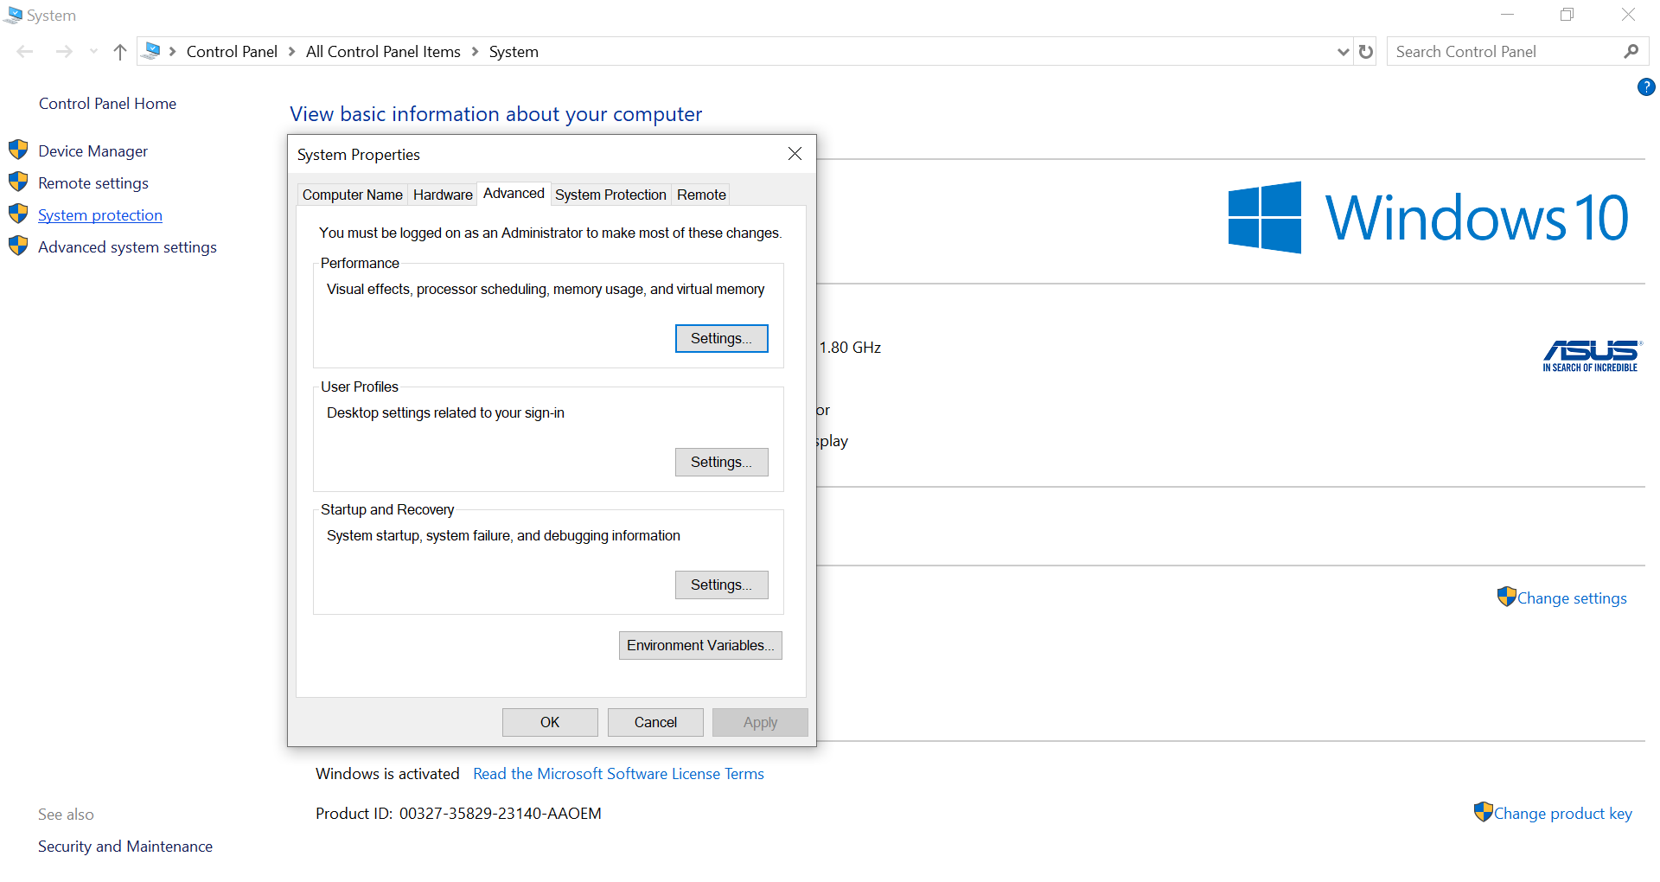
Laravel Framework
Cài đặt biến môi trường cho lệnh php

Slide 14
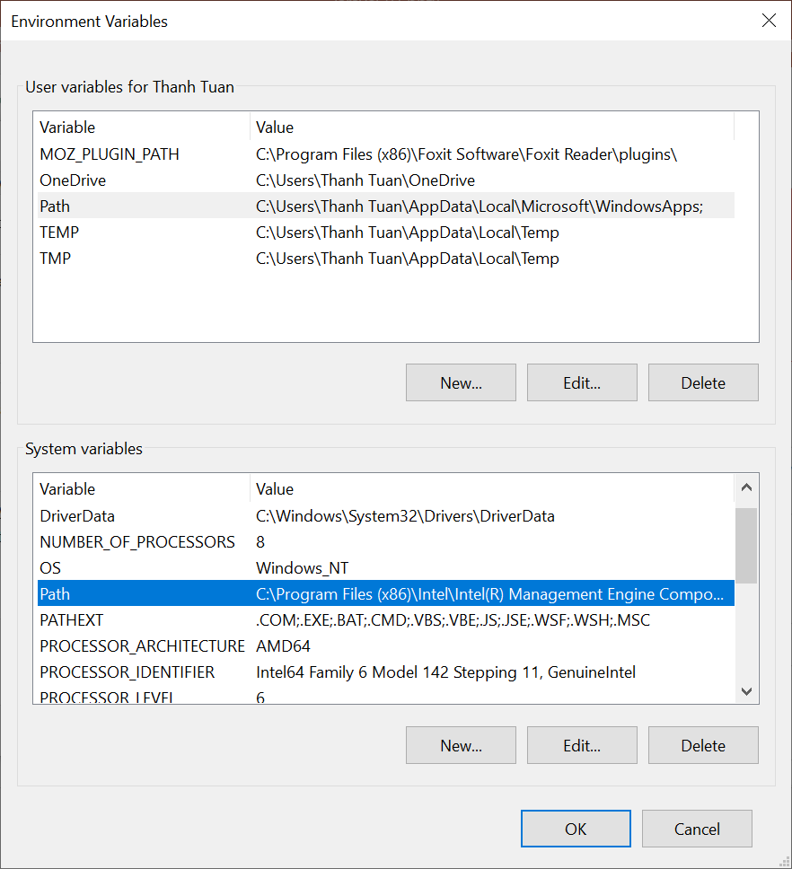
Laravel Framework
Cài đặt biến môi trường cho lệnh php

Slide 15
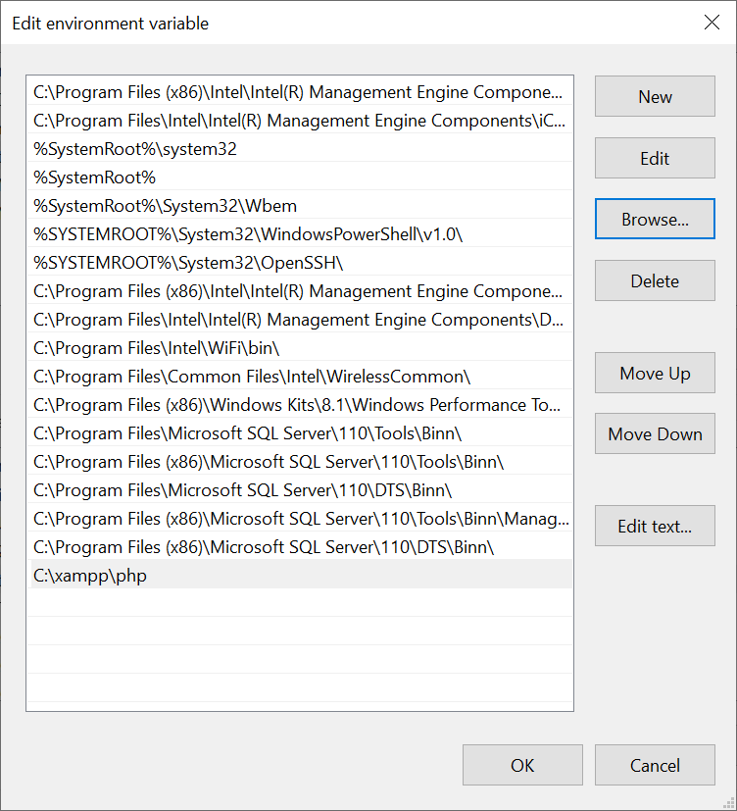
Laravel Framework
Cài đặt biến môi trường cho lệnh php

Slide 16
Laravel Framework
Cài đặt biến môi trường cho lệnh php

Slide 17
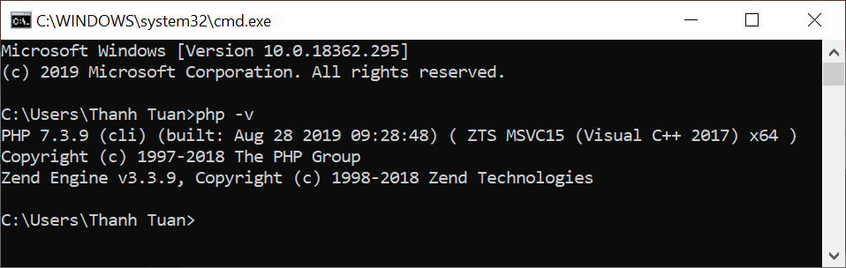
Laravel Framework
Cài đặt biến môi trường cho lệnh php
Đã có lệnh php

Slide 18
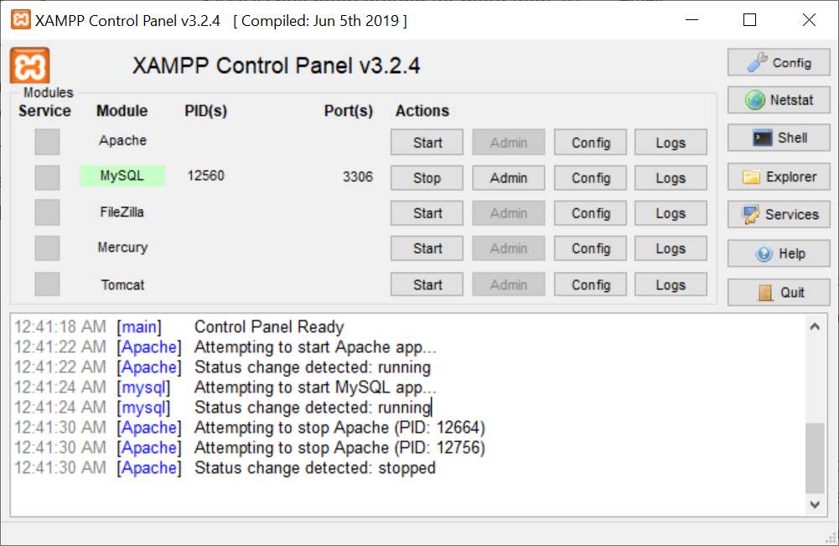
Laravel Framework
Khởi động mysql

Slide 19
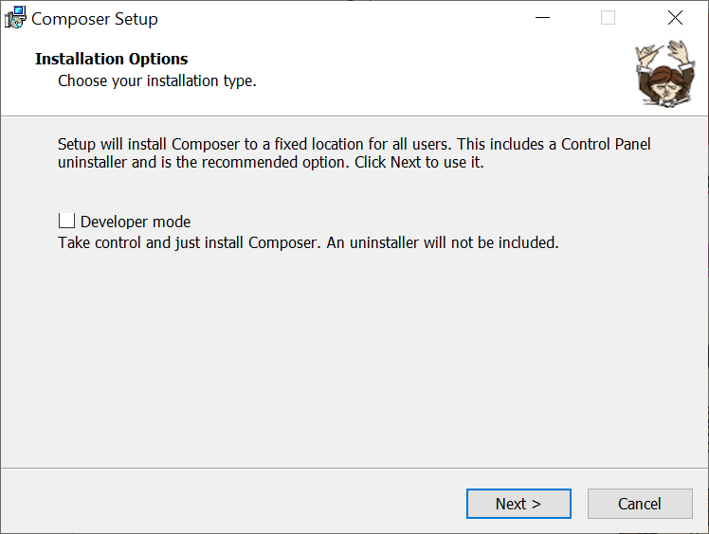
Laravel Framework
Cài đặt Composer

Slide 20
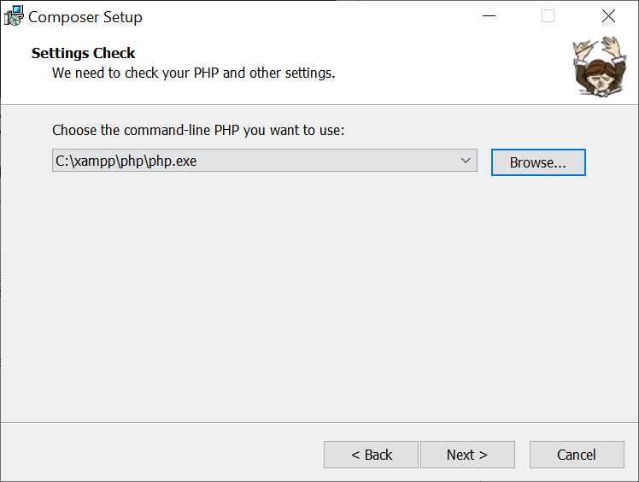
Laravel Framework
Cài đặt Composer

Slide 21
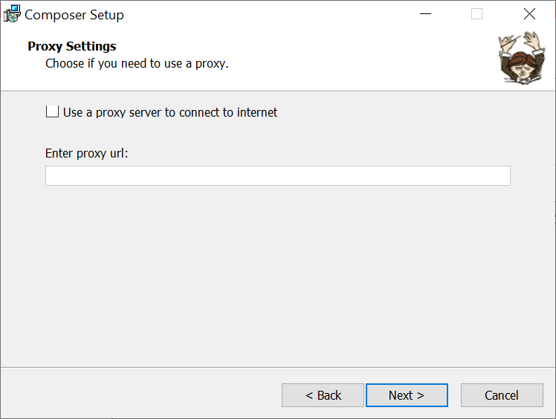
Laravel Framework
Cài đặt Composer

Slide 22
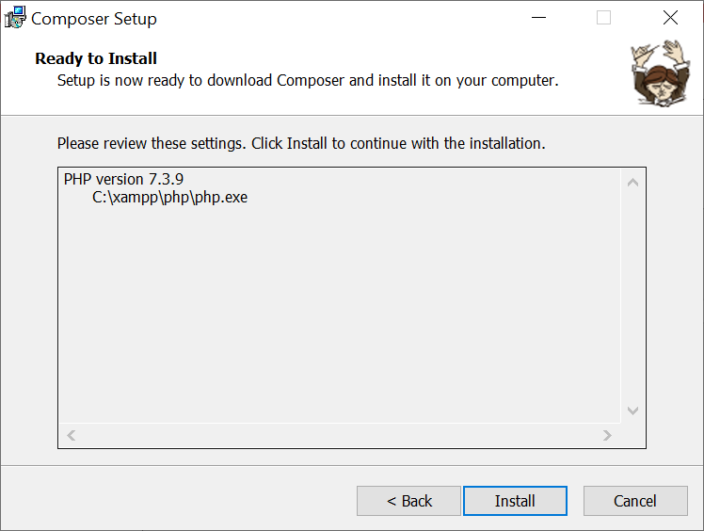
Laravel Framework
Cài đặt Composer

Slide 23
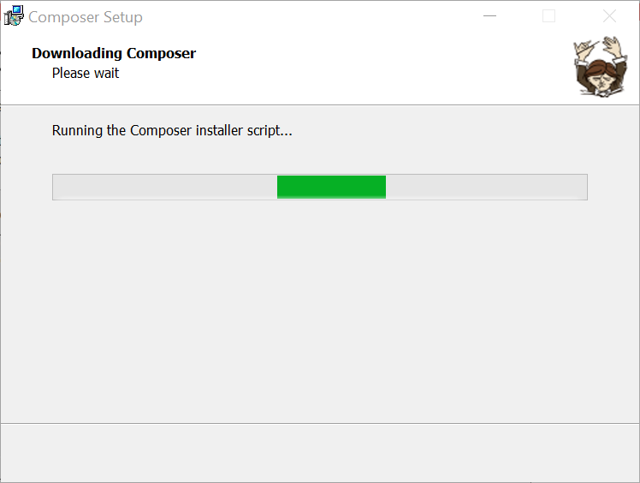
Laravel Framework
Cài đặt Composer

Slide 24
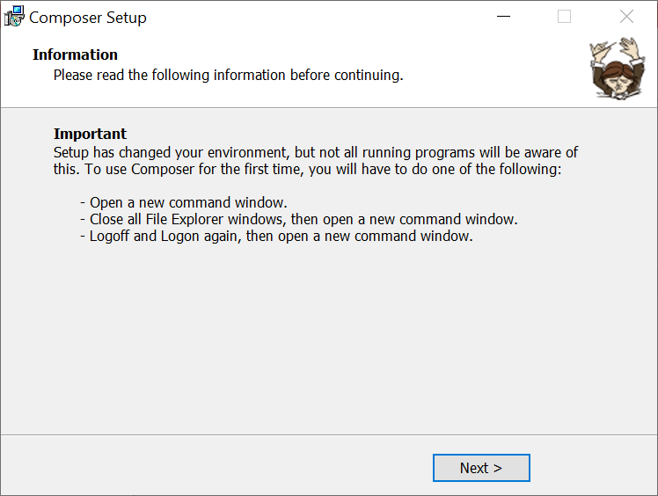
Laravel Framework
Cài đặt Composer

Slide 25
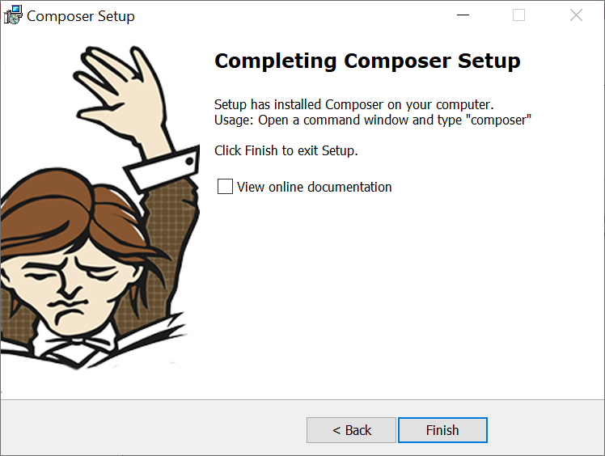
Laravel Framework
Cài đặt Composer

Slide 26
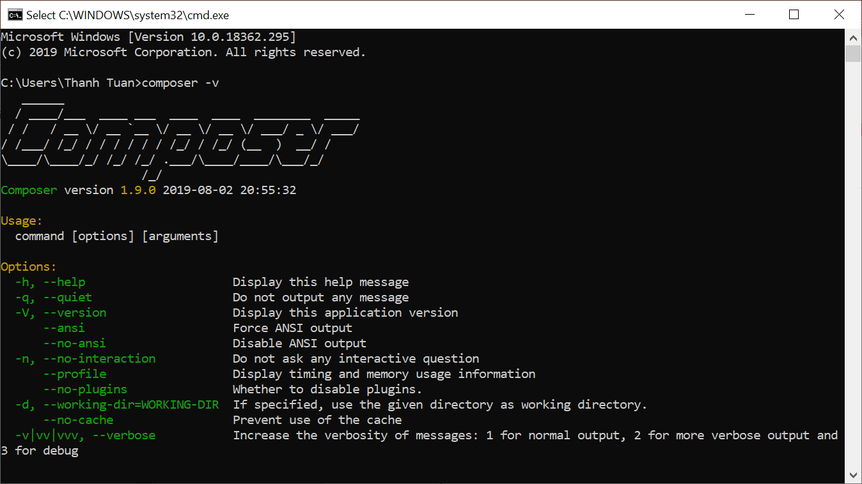
Laravel Framework
Cài đặt Composer

Slide 27
Laravel Framework
Tạo project Laravel
Cách 1: sử dụng Laravel Command
laravel new <tên_project>
Lưu ý: phải cài đặt Laravel Command trước bằng câu lệnh:
composer global require laravel/installer
Cách 2: sử dụng Composer
composer create-project --prefer-dist laravel/laravel <tên_project> [phiên_bản_Laravel]
Ví dụ: tạo project Laravel 5.8 có tên my-project
composer create-project --prefer-dist laravel/laravel my-project "5.8.*"

Slide 28
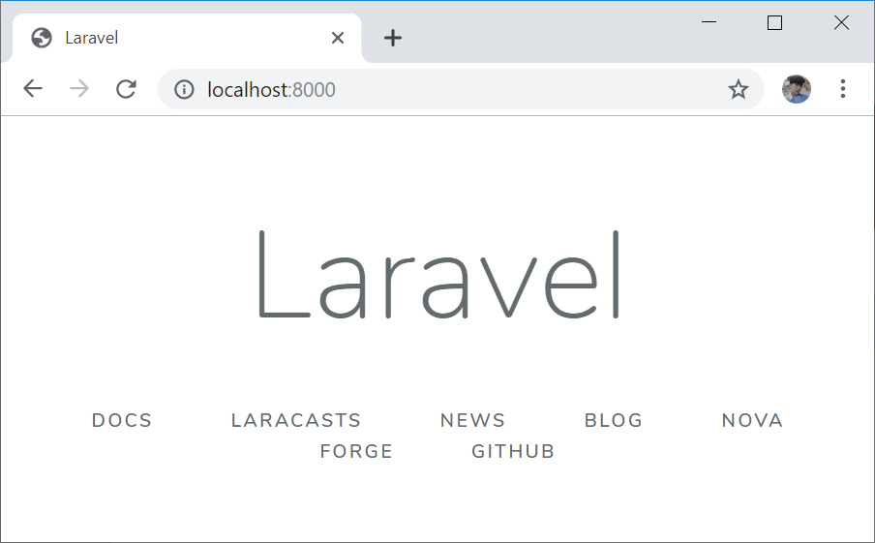
Laravel Framework
Chạy ứng dụng Laravel
php artisan serve

Slide 29
Laravel Framework
Lưu ý:
Thiết lập quyền ghi cho thư mục:
storage
bootstrap/cache
Tạo Application Key
Lệnh: php artisan key:generate
Key là chuỗi 32 ký tự, được lưu trong tập tin .env
Ví dụ:
APP_KEY=base64:tNOS85aNNhDOmiB3M5nmfqVF9XH9tchXBLiX9WXdQo0=

Slide 30
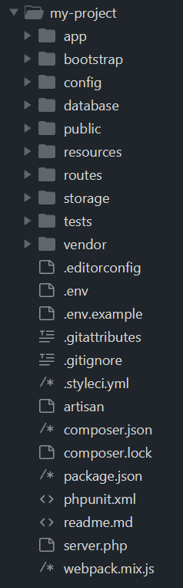
Laravel Framework
Cấu trúc thư mục project Laravel
app
config
database
public
resources
routes
vendor
Tập tin .env

Slide 31



Laravel Framework
Trình soạn thảo mã nguồn:

